Slide 1
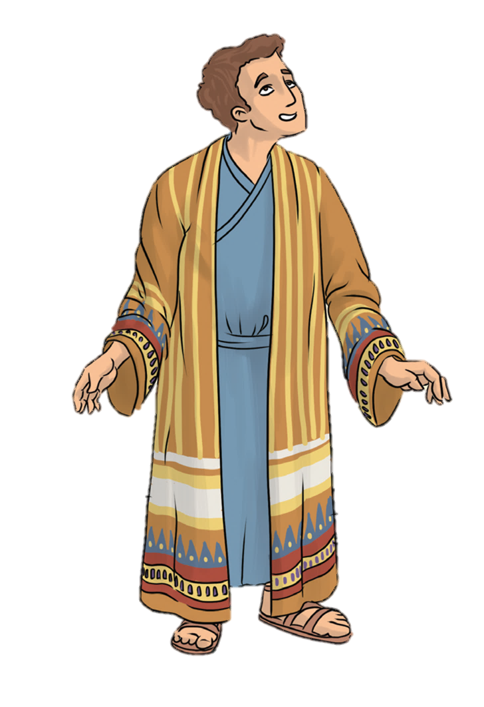
József története: József, az álomlátó
DIGITÁLIS HITTANÓRA
Kedves Szülők!
Kérjük, hogy segítsenek a gyermeküknek a hittanóra tananyagának az elsajátításában!
A digitális hittanórán szükség
lesz az alábbiakra:
Internet kapcsolat
Hangszóró vagy fülhallgató a hanganyaghoz
Hittan füzet
Ceruza, csomagolópapír, színes lapok, ragasztó
Kérem, hogy indítsák el a diavetítést!
(A linkekre így tudnak rákattintani!)
Javaslat: A PPT fájlok megjelenítéséhez használják a WPS Office ingyenes verzióját (Letölthető innen: WPS Office letöltések ). Az alkalmazás elérhető Windows-os és Android-os platformokra is!

Slide 2
Áldás, békesség!
Kezdd a digitális hittanórát az óra eleji imádsággal!

Slide 3
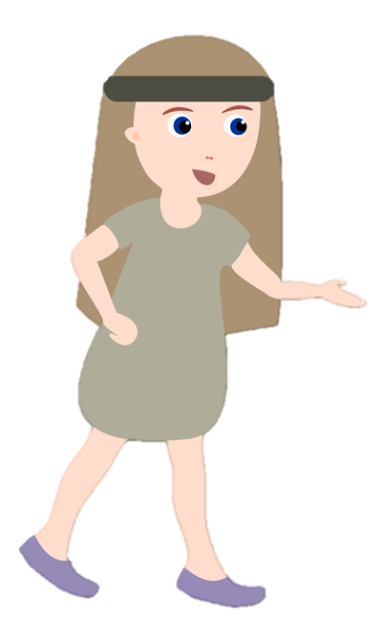
A hittanoktató körről-körre ugyanazt a gyereket válassza Józsefnek! Egészen addig, amíg a gyerekek szóvá nem teszik.
Információ csak hittanoktatóknak!
(Kattintásra nyílik.)
Kezdjük egy játékkal!
A játék neve: József körül
Szükséges eszköz: tarka sál
Feladat:
A hittanoktató válasszon ki egy gyereket, aki álljon a kör közepére, tarka sállal a nyakában! Ő lesz József.
A gyerekek álljanak körben! Ők lesznek a „búzakévék”.
A körben álló „búzakévék” táncolják körül „Józsefet” és hajlongjanak körülötte! A mozgást zenére is végezhetik.
Játsszuk el többször is!

Slide 4
Hogy éreztétek magatokat a játékban?
Miért szerettél volna József lenni?
Milyen érzés volt Józsefnek lenni?
Miért lehet rossz, hogy mindig ugyanaz a diák volt a játék főszereplője?
Milyen érzés volt mindig búzakévének lenni?
Ki szeretett volna még József lenni?
Voltál-e már hasonló helyzetben?

Slide 5
A mai történetünk főszereplője: József.
Figyeld meg a hasonlóságokat a játék és a történet között!

Slide 6
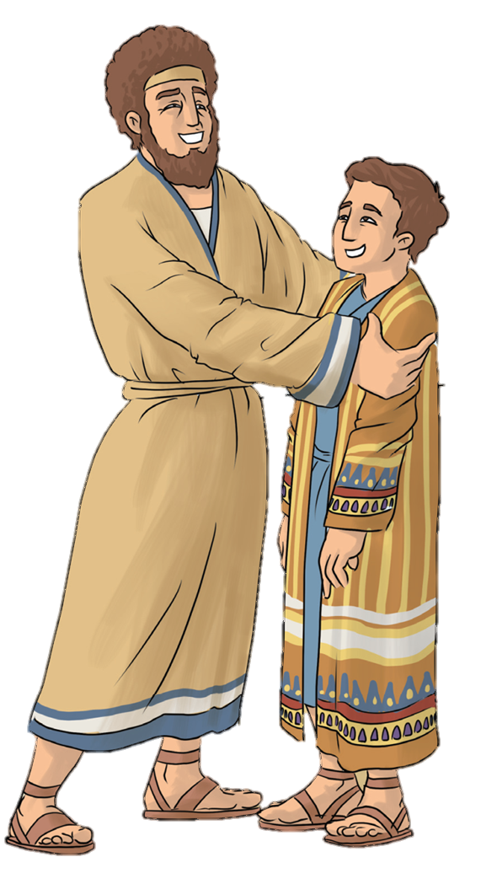
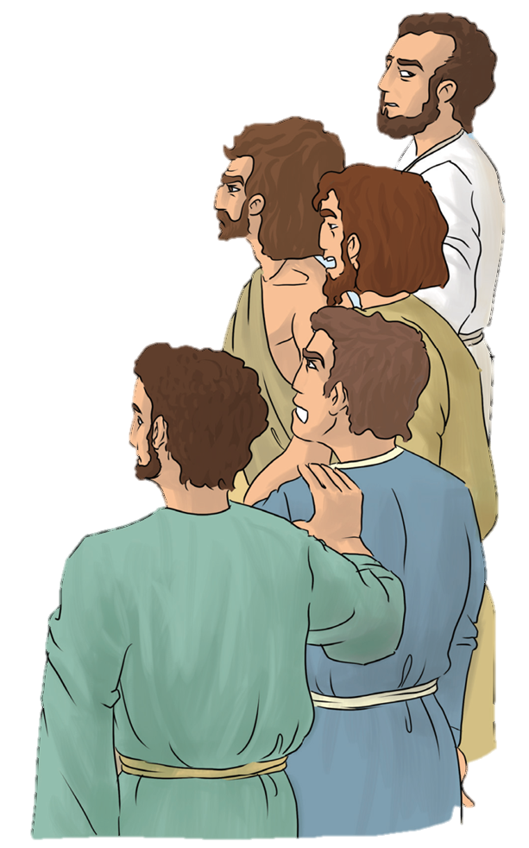
Jákób már idős volt, amikor szeretett feleségétől, Ráheltől fia született: József.
Minden fiánál jobban szerette őt.
Amikor nagyobb lett, még egy tarka ruhával is megajándékozta.
Tíz testvére irigykedve nézte.

Slide 7
József így dicsekedett új ruhájával a testvéreinek:
Nézzétek, mit kaptam apánktól!
A testvérek rosszkedve egyre csak nőtt.

Slide 8
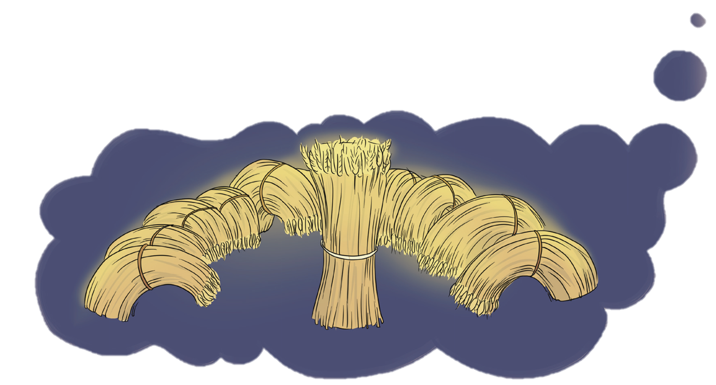
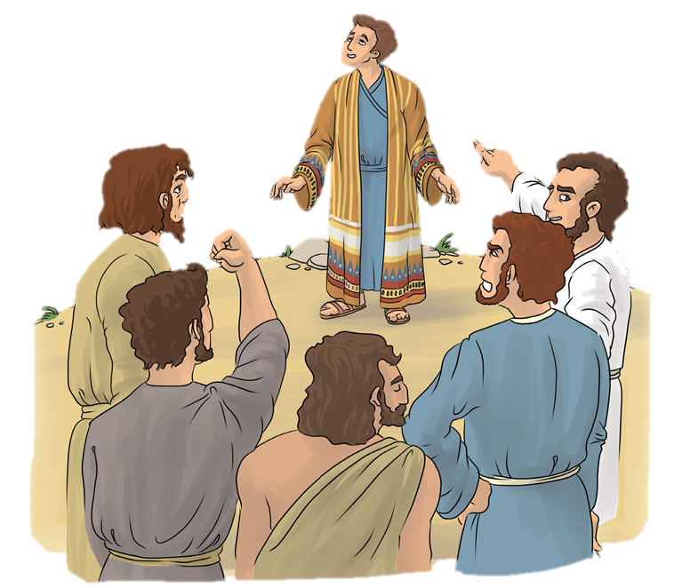
Képzeljétek! Azt álmodtam, hogy a mezőn arattunk, és a levágott búzát kévékbe kötöttük.
Az én kévém fölállt, a ti kévéitek pedig a földre borultak előtte.
Haragjuk még nagyobb lett, amikor József az álmait is elmesélte.

Slide 9
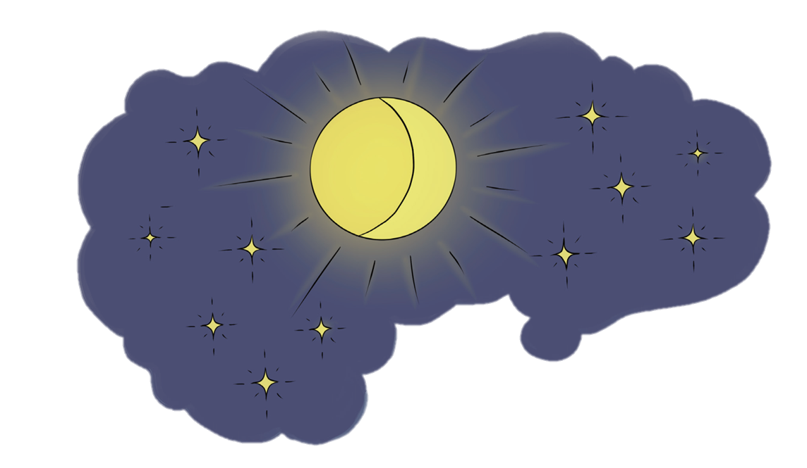
Aztán volt egy másik álmom is! Leborult előttem a nap, a hold és tizenegy csillag!

Slide 10
Mit képzel ez magáról?
Talán király akar lenni fölöttünk?
A testvérei úgy meggyűlölték Józsefet, hogy egy szót sem tudtak hozzá szólni.

Slide 11
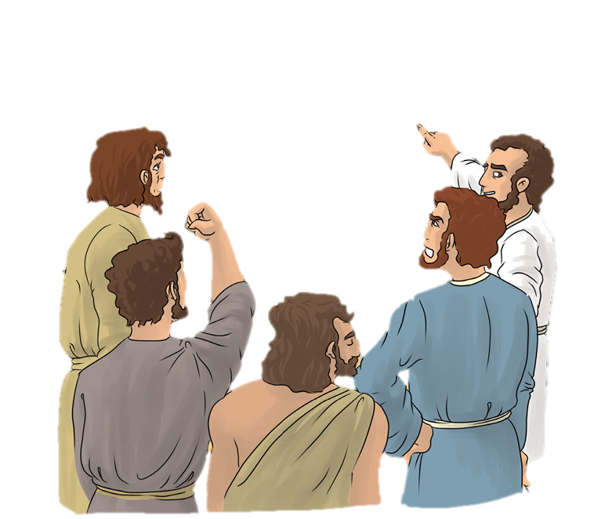
Egyszer, amikor a mezőn voltak, haragjukban megragadták Józsefet és letépték róla a tarka ruhát.

Slide 12
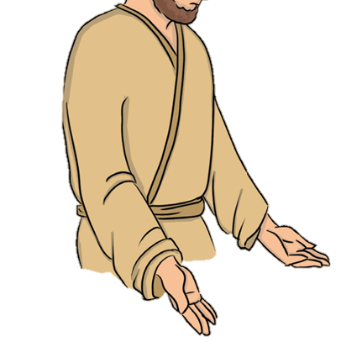
Adjuk el!
Adjuk el!
Adjuk el!
Öljük meg!
Mi hasznunk van abból, ha megöljük?
Majd egy kiszáradt kútba dobták.
Adjuk el!

Slide 13
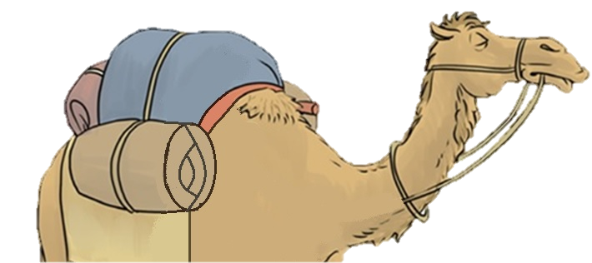
Így is történt.
Épp kereskedők jöttek arra, akiknek eladták a testvérüket.
Azt hitték, örökre megszabadultak Józseftől.

Slide 14
A tarka ruhát összevérezték, és azzal tértek haza.
Ezt hazudták apjuknak:
Ezt a mezőn találtuk.
Jákób pedig keservesen gyászolta szeretett fiát, Józsefet.

Slide 15
Miért haragudtak meg
Józsefre a testvérei?
Az álmai miatt?

Slide 16
Igaz, hogy József életében fontos szerepet kaptak az álmok.
És az is igaz, hogy az álmai jelképesen előre vetítették azt, hogy a testvérei hódolni fognak majd előtte.
De amikor az álmait mesélte, akkor már haragudtak rá!
Tudod-e?
Álmaink sokfélék lehetnek.
Néha a félelmeink jelennek meg bennük.
Máskor az, amire vágyunk.
És Isten is szólhat az álmokon keresztül, ahogyan Józsefnek is az álmain keresztül üzent.

Slide 17
Miért haragudtak rá a testvérei?
Nézd csak meg!
Ki áll a középpontban?
Miért van jobb helyzetben,
mint a testvérei?
Milyen érzelmek figyelhetők meg a testvérek arcán, mozdulatán?
Vajon miért nem törekednek a békességre?

Slide 18
Miért haragudtak meg tehát
Józsefre a testvérei?
Mert apja megkülönböztette őt.
Mert József dicsekedett ezzel.
Mert apja tarka ruhát csináltatott neki.
Mert többre tartotta magát
a testvéreinél.
Mi a véleményed Jákób megkülönböztető szeretetéről?
Mi a véleményed József viselkedéséről?

Slide 19
Amikor József megérkezett a testvéreihez a mezőre,
a testvérek arca eltorzult a gyűlölettől.
Álljunk párokba, és mutassuk meg egymásnak, milyenek lehettek a szereplők arcai!
Milyen lehetett a testvérek arca?
Milyen lehetett József arca,
látva mindezt?
Milyen lett volna Jákób arca,
ha látja a fiai viselkedését?
Milyennek kellene lennie az egymásra néző testvérek arcának?

Slide 20
Ennek a történetnek látszólag szomorú a befejezése:
Jákób, az édesapa gyászolja fiát,
József szomorúan ballag rabszolgaként egy idegen ország felé,
a testvérek pedig hazuggá váltak.
Ha te ott lettél volna, mit tanácsoltál volna Józsefnek, a testvéreinek és az édesapjuknak, hogy boldogabb legyen a befejezés?
?

Slide 21
József, a legkisebb
KÜLSŐ TULAJDONSÁGOK
Feladat:
Egy nagy csomagolópapírra rajzoljuk fel József körvonalát!
Mindenki írjon fel egy szót a rajz köré: szerinted milyen volt József?
A bal oldalra külső tulajdonságokat, a jobb oldalra belső tulajdonságokat gyűjtsünk!
Majd olvassuk fel, beszélgessünk róluk!
BELSŐ TULAJDONSÁGOK

Slide 22
József díszes ruhája nagyon értékes volt.
Nem mindenki engedhetett meg magának ilyet.
Milyen lehetett az a ruha, ami ilyen nagy gyűlöletet váltott ki a testvérekből?
Készítsük el!
Szükséges eszköz: színes papírok, ragasztó
Feladat:
Tépkedjünk darabokra színes papírokat!
Az előző csomagolópapíron alkossuk meg József díszes ruháját! Ragasszuk fel a színes papír darabokat!
A kész művet tegyük ki az osztályterem falára!

Slide 23
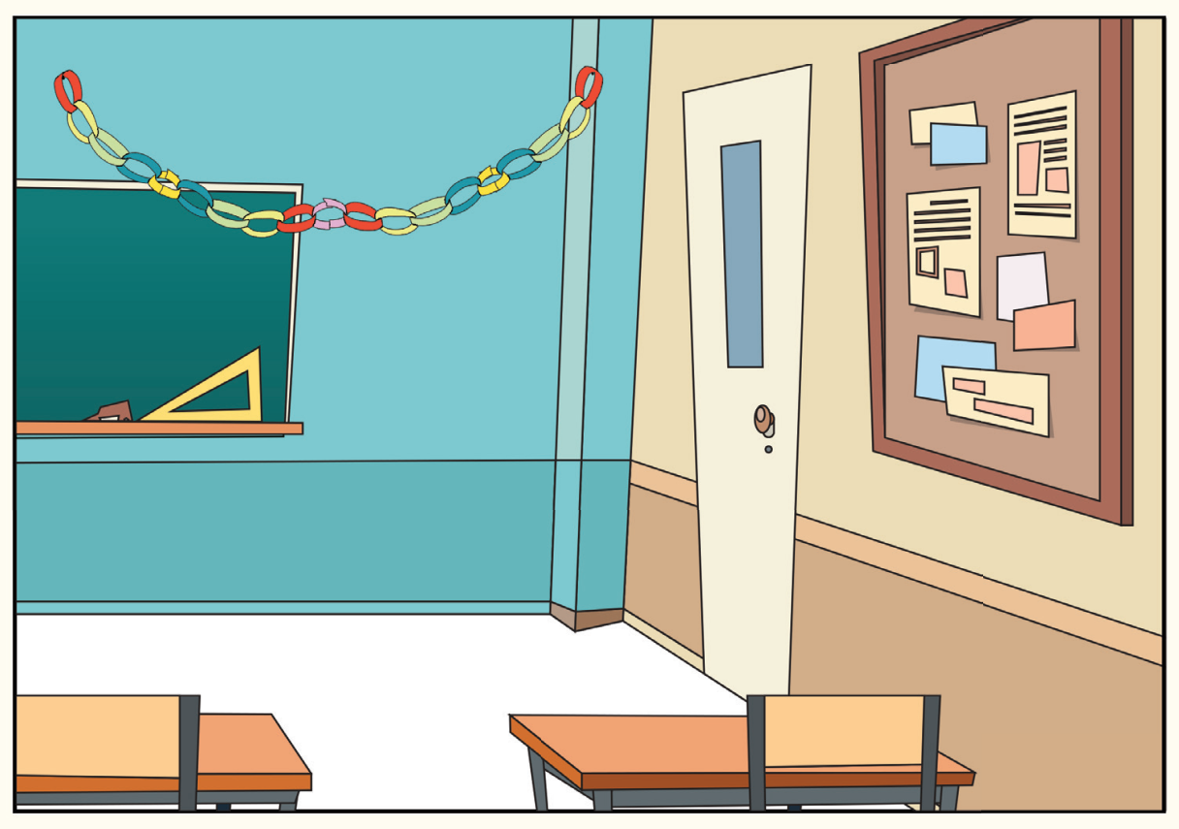
Ha a József díszes ruhája elkészült és kitettük az osztályterem falára, ismételjük át együtt a történetet!
Meséljük el együtt!
A hittanoktató elkezdi,
majd mindenki egy-egy mondattal folytatja.
A hittanoktató megadhat mindig egy-egy szót, amit a következő gyereknek bele kell foglalni a szövegbe! (pl.: ruha, meghajol, nap, csillagok, kút, stb.)

Slide 24
A következő órára hozz magaddal egy családi fényképet, amelyiken minden családtagod látható!

Slide 25
A digitális hittanóra végén így imádkozz!
Kedves Hittanos!
Várunk a következő digitális hittanórára!
Áldás, békesség!

Slide 26
Áldás, békesség!
„Te vagy az én erőm, rólad zeng énekem. Erős váram az Isten, az én hűséges Istenem.”
(Zsoltárok könyve 59,18)
Kedves Szülők!
Köszönjük a segítségüket!
Isten áldását kívánjuk ezzel az Igével!
(A Ppt-ben felhasznált képek a www.unsplash.com
és a www.pixabay.hu internetes oldalon találhatóak.)

